Slide 1
LA EXTINCIÓN DE LAS ABEJAS Y EL FUTURO DE LAS ABEJAS ROBOTICAS
Santiago Santacruz Ramirez
Duvan Andres Ramirez
Medellín,(2019)

Slide 2
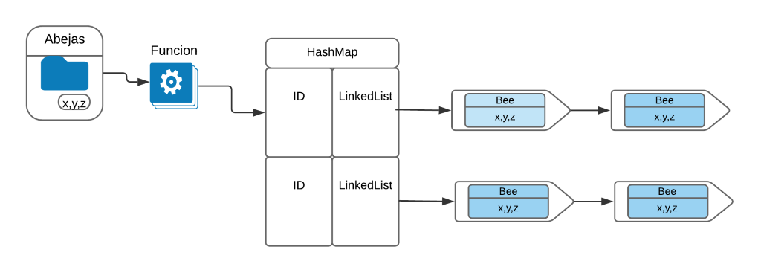
Spatial Hashing for Collisions
Figure 1: Es un HashMap que relaciona una key(ID) y un value(LinkedList).

Slide 3
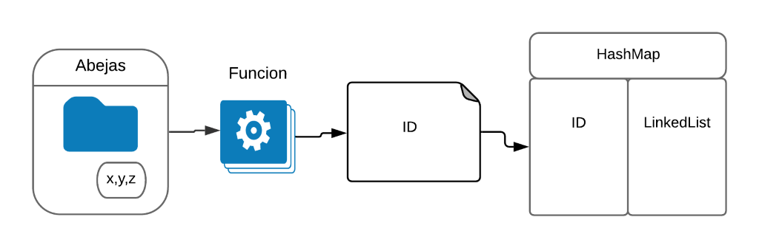
Operaciones de la Estructura de Datos
Método | Complejidad
PutBeesOnHash | O(e + n)
getCuadrant | O(1)
getSides | O(1)
CuadrantCollisions | O(e + n)
AbejasSolitas | O(e + n)
Vecinos | O(e + n)
writeFile | O(e + n)
arrayListDeDatos | O(e + n)
muestraContenido | O(e + n)
Figure 3: Asigna una llave unica para cada coordenada.
Table1: Análisis de complejidad

Slide 4
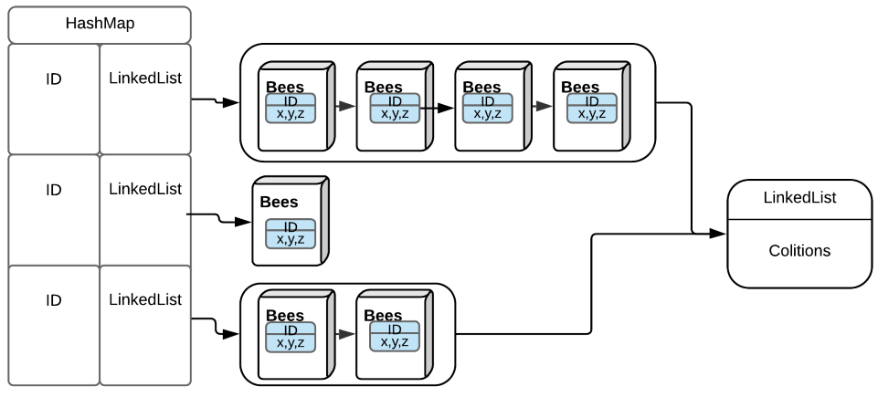
Operaciones de la Estructura de Datos
Método | Complejidad
PutBeesOnHash | O(e + n)
getCuadrant | O(1)
getSides | O(1)
CuadrantCollisions | O(e + n)
AbejasSolitas | O(e + n)
Vecinos | O(e + n)
writeFile | O(e + n)
arrayListDeDatos | O(e + n)
muestraContenido | O(e + n)
Figure 2: Este metodo compara el size() del value(LinkedList) para determinar acciones.
Table1: Análisis de complejidad

Slide 5
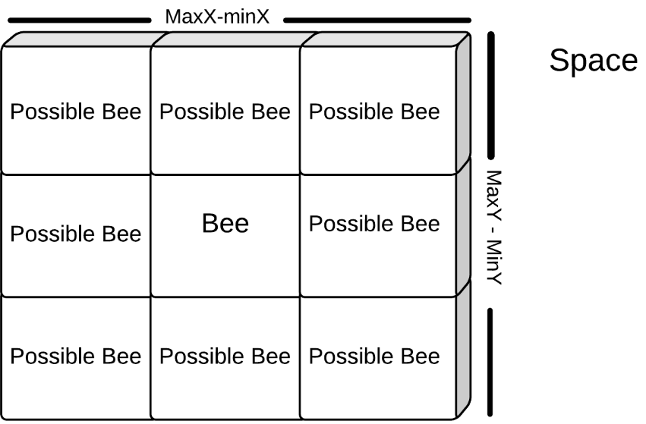
Operaciones de la Estructura de Datos
Método | Complejidad
PutBeesOnHash | O(e + n)
getCuadrant | O(1)
getSides | O(1)
CuadrantCollisions | O(e + n)
AbejasSolitas | O(e + n)
Vecinos | O(e + n)
writeFile | O(e + n)
arrayListDeDatos | O(e + n)
muestraContenido | O(e + n)
Table1: Análisis de complejidad
Figure 5: Colisión de Abejas vecinas

Slide 6
Criterios de Diseño de la Estructura de Datos
Para la estructura decidimos usar una la cual nos agrupara los datos que están en un cuadrante, para así poder anexarlos después en otra estructura como linked List.
Para la lista enlaza la adición de un dato es de O(1), por esta razón la elegimos sobre un arrayList.
El HashMap se usó ya que se quiere asociar la key que sería el cuadrante con una lista de abejas que estarán en ese cuadrante. Este método se le conoce como channing.

Slide 7
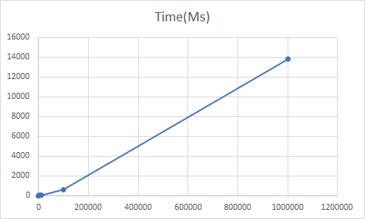
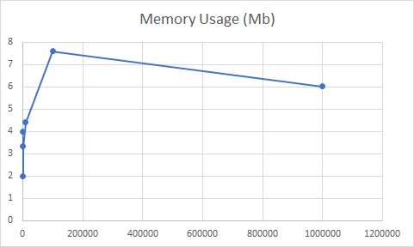
Consumo de Tiempo y Memoria
Tiempo
Espacio
In the program, while the data increases, the execution time increases. Fortunately for the
one hundred data taken from each data set, the problem does not reach his worst case.

Slide 8
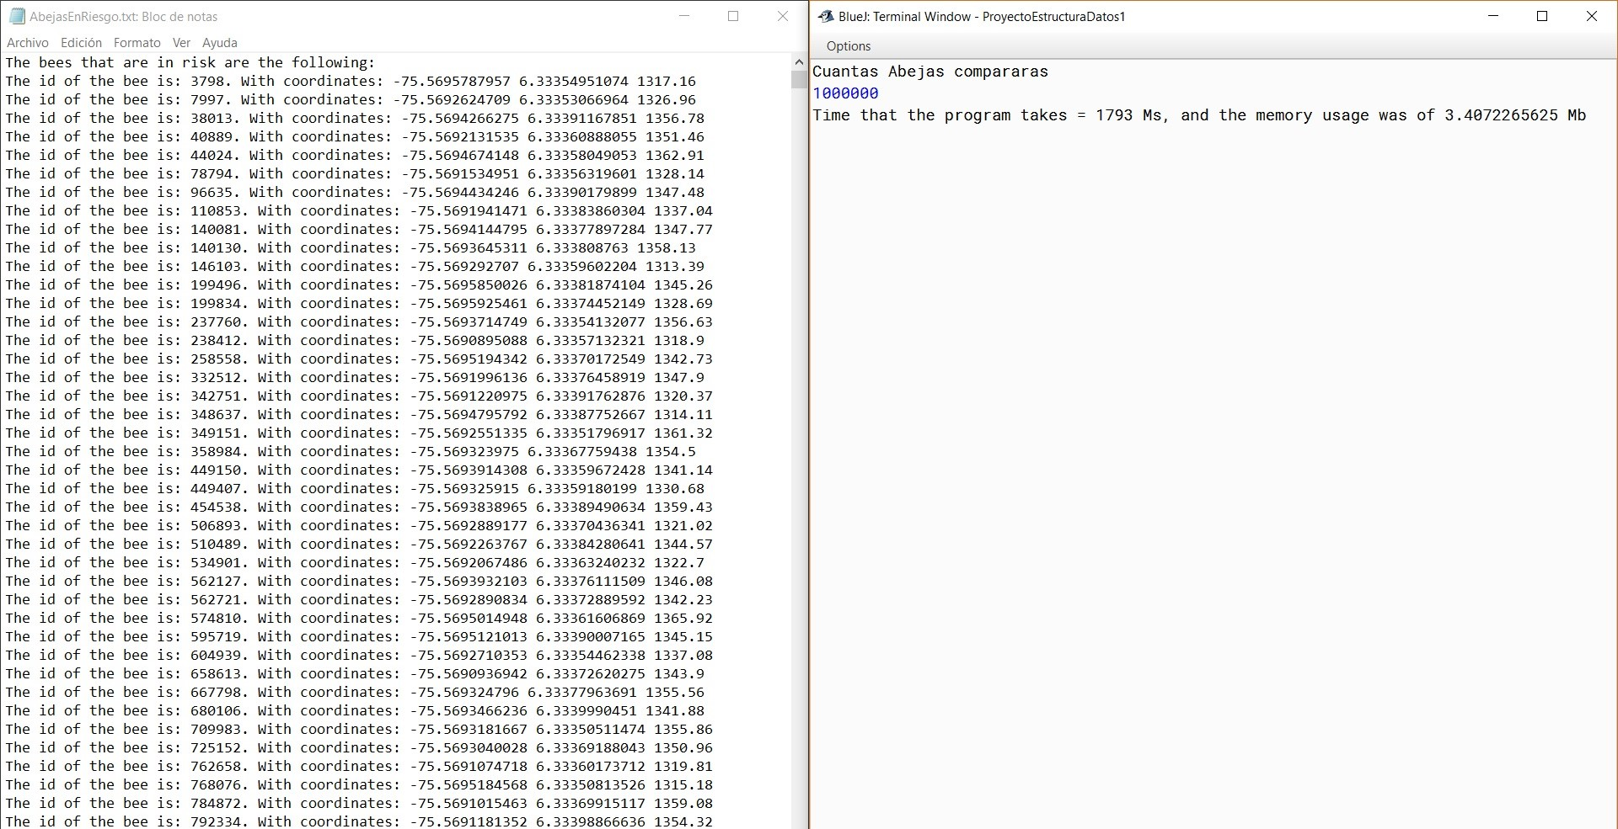
Software Desarrollado

